Slide 1
Fundamental Artificial Intelligence
Crafted By : Updated :
Aurora Rahyu Fasya 8 Maret 2022

Slide 2
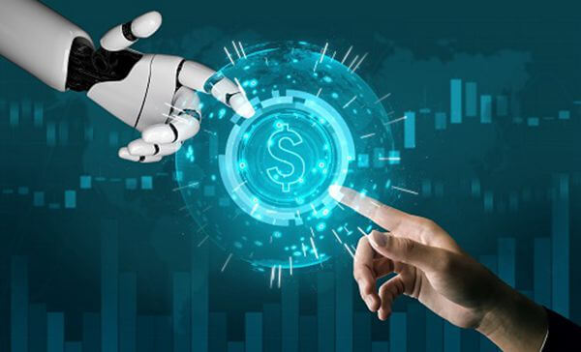
Definisi Artificial Intelligence
AI / Kecerdasan Buatan adalah pengembangan dari sistem komputer yang bisa melakukan tugas yang biasanya dilakukan oleh manusia.

Slide 3
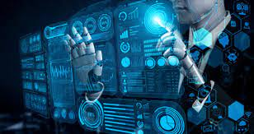
Artificial Intelligence di sekitar kita
Asisten Virtual
Layanan Musik dan Film Daring
Pelayanan Konsumen Virtual
Iklan Produk Daring

Slide 4

Profile
Bio
Summary Saya memiliki pengalaman dibidang Ekonomi dan Bisnis selama 3 tahun dibidang Marketing dan Perbankan. Berpengalaman dalam organisasi kampus yaitu Himpunan Mahasiswa Prodi Manajemen selama 3 Tahun. Latar belakang saya memiliki keahlian dalam Marketing. Email : Aurorarahyu23@gmail.com Linkedin : http://linkedin.com/in/aurora-rahyu-fasya-6abb89204
Aurora

Slide 5
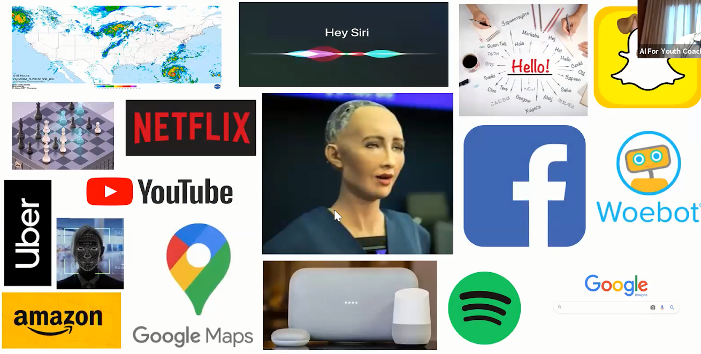
CONTOH DARI AI

Slide 6
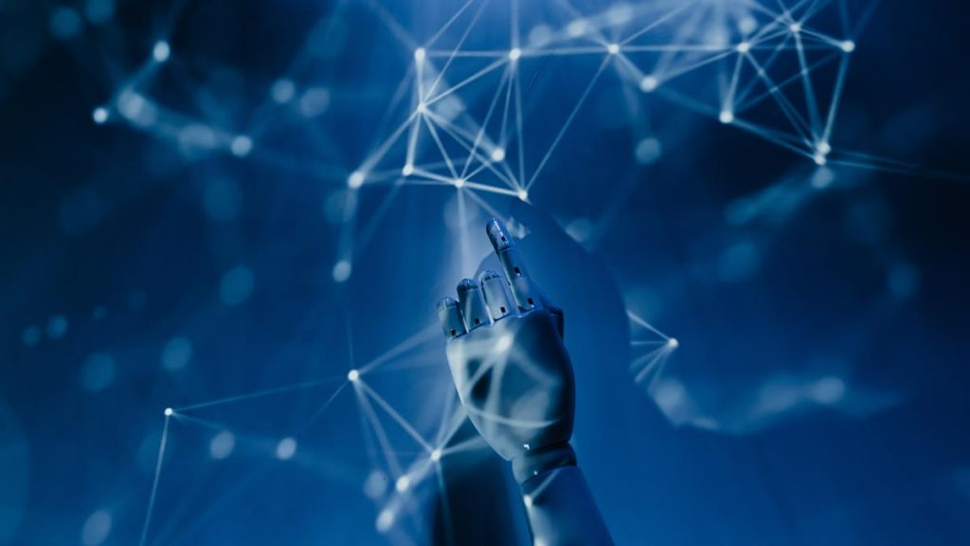
Definisi Machine Learning
Pemelajaran mesin, cabang dari kecerdasan buatan, adalah disiplin ilmu yang mencakup perancangan dan pengembangan algoritme yang memungkinkan komputer untuk mengembangkan perilaku berdasarkan data empiris, seperti dari sensor data basis data.

Slide 7
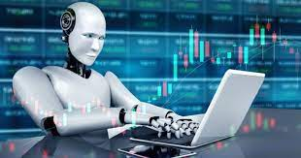
Definisi Deep Learning
Pemelajaran dalam atau sering dikenal dengan istilah pemelajaran struktural mendalam atau pemelajaran hierarki adalah salah satu cabang dari ilmu pemelajaran mesin yang terdiri algoritme pemodelan.

Slide 8
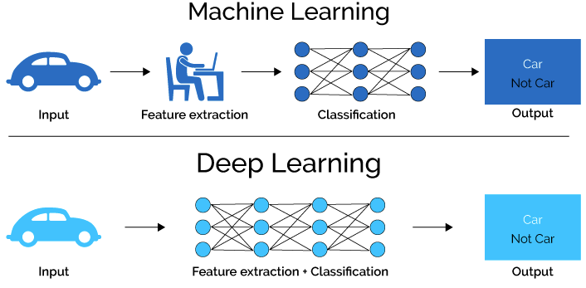

Slide 9
Perbedaan Artificial Intelligence, Machine Learning & Deep Learning

Slide 10
PERBEDAAN
AI | ML | DL
Teknik apa pun yang memungkinkan komputer meniru kecerdasan manusia. | Bagian dari AI yang menggunakan data dan pelatihan untuk menemukan pola/model yang membantu mesin untuk mengerjakan tugasnya lebih baik. | Bagian dari ML yang menggunakan jaringan saraf tiruan untuk membuat mesin belajar sendiri dalam memilih fitur untuk meningkatkan performannya.

Slide 11
Penerapan
Artificial Intelligence

Slide 12
THANK YOU!
Proprietary document of Aurora, 2022

